Slide 1
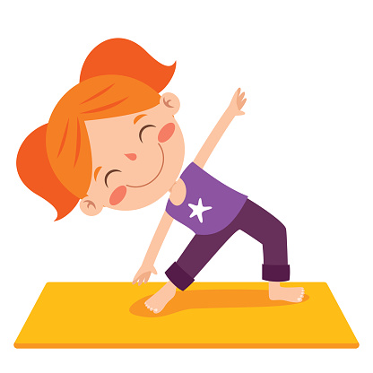
Муниципальное бюджетное учреждение дополнительного образования
«Центр внешкольной работы»
Задание
«Комплекс упражнений для разминки»
Для учащихся 2-го года обучения по дополнительной общеразвивающей программе «Ритмический калейдоскоп»
Возраст - 5-6лет
Педагог дополнительного образования
Гоголева Ирина Владимировна
г. Петропавловск-Камчатский
2025г.

Slide 2
Здравствуйте, дорогие дети и родители!
Предлагаю вам с детьми выполнить
упражнения для разминки.

Slide 3
Упражнение «Подъем прямых рук через стороны»
Исходное положение: стоя, ноги на ширине плеч, руки вдоль туловища.
Поднимайте прямые руки через стороны до касания ладонями над головой и обратно в исходное положение.
Повторите упражнение несколько раз.

Slide 4
Упражнение «Выпады с покачиванием»
Исходное положение: стоя, ноги вместе, руки на поясе.
Сделайте широкий выпад правой ногой вперёд, перенесите вес на опорную ногу,
Сделайте несколько покачиваний вперед-назад.
Толчком правой ноги вернитесь в исходное положение.
Повторите тоже самое левой ногой.
Повторите упраженение несколько раз.

Slide 5
Упражнение «Махи ногами»
Для опоры возьмите стул.
Исходное положение: стоя, правая рука на опоре.
Выполняйте махи левой ногой с постепенным увеличением амплитуды вперёд-назад, влево-вправо.
Смените руку на опоре и аналогично выполните махи правой ногой.

Slide 6
Задание
Попросите ребенка выполнить каждое упражнение.
На следующих занятиях мы их повторим. Желаю удачи!

